Slide 1
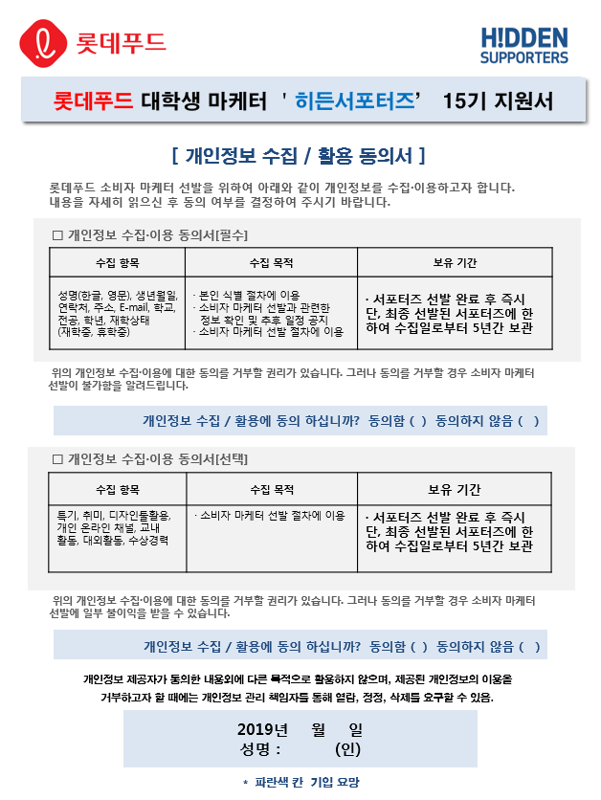

Slide 2
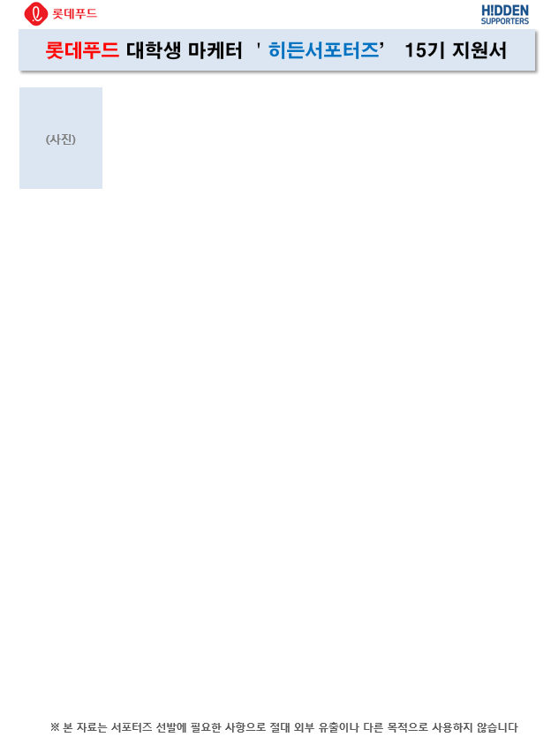
[필수항목]
성명 (한글) |  |  | 성명 (영문)
생년월일 |  |  | 연락처
주소
E-mail
학교 |  | 전공 |  | 학과
학년 |  | 재학 상태 |  | (재학중) (휴학중)
[선택항목]
특기 |  | 취미
디자인툴 | (디자인 전형의 경우 필수 기입요망 : 포토샵, 일러스트, 영상제작 프로그램 등)
[선택항목]
개인 온라인 채널 | URL |  | 이웃수 (친구수)
 | 블로그 |  | 평균방문자 | (하루)
 | 인스타그램 |  | 팔로워
 | 유튜브 |  | 구독자
 | 페이스북 |  | 친구수
[선택항목]
교내 활동 (대학교) | 활동명 | 직책 | 활동 내용 | 활동 기간
[선택항목]
대외 활동 | 활동명 | 활동 기관 | 활동 내용 | 활동 기간
[선택항목]
수상 경력 | 공모전명 | 수상 기관 | 수상 내역 | 수상일

Slide 3
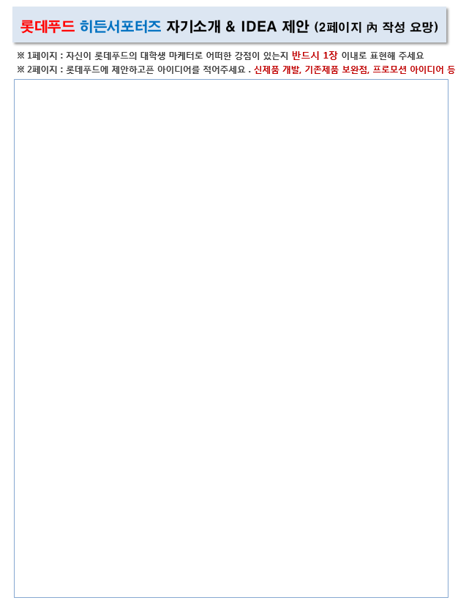
자기소개
( 1페이지 )

Slide 4
Idea 제안
( 1페이지 )
① 롯데푸드에서 나왔으면 하는 신제품 제안
② 기존 롯데푸드 제품의 보완점이나 개선점
③ 프로모션 아이디어
(①~③ 中 선택 가능)
※ 참고 <롯데푸드 주력 브랜드>
육가공/HMR : 쉐푸드, 의성마늘, 키스틱
유가공 : 쾌변
빙과 : 돼지바, 빠삐코, 빵빠레

